Slide 1
SALESLAND | XIAOMI
Horarios Equipo FF
Manual Integral y Guía de Uso de la Aplicación
Gestión, consulta, confirmación de turnos y supervisión de cobertura de centros
PERFILES Y AUDIENCIA DE ESTA GUÍA
• Promotores: Consulta de cuadrante mensual/semanal, confirmación y balance de horas.
• GPV / Area Managers / Coordinadoras: Supervisión de cobertura diaria y mensual de centros, cuadrantes y equipos.
• Administradora: Visión global nacional, altas y gestión de usuarios del proyecto.

Slide 2
GUÍA DE USUARIO
Estructura y Contenidos de la Guía
Resumen de apartados y funcionalidades de la plataforma
01
Acceso y Autenticación
06
Inicio para Responsables
Login corporativo oficial Salesland + Xiaomi y seguridad de credenciales.
Métricas de equipo, accesos de gestión y widget de Cobertura Hoy.
02
Panel de Inicio (Promotor)
07
Módulo Cobertura (Mensual)
Dashboard de turnos, centro asignado y equipo de coordinación.
Supervisión de tiendas cubiertas/descubiertas, ratios y porcentajes diarios.
03
Mi Horario - Vista Mensual
08
Cobertura - Desglose Diario
Calendario mensual completo, simbología de turnos (mañana, tarde, partido).
Detalle centro a centro y promotores que aportan cobertura efectiva.
04
Mi Horario - Vista Semanal
09
Mi Equipo (Cuadrantes)
Cuadrante detallado día a día y confirmación oficial de recepción de horario.
Vista global de horarios de todos los promotores por tienda y semana.
05
Control Horario
10
Gestión de Usuarios
Balance de horas planificadas vs horas contrato de cada trabajador.
Directorio de personal, roles, regiones y dependencias jerárquicas.
Horarios Equipo FF · Salesland & Xiaomi
Confidencial - Uso Interno

Slide 3
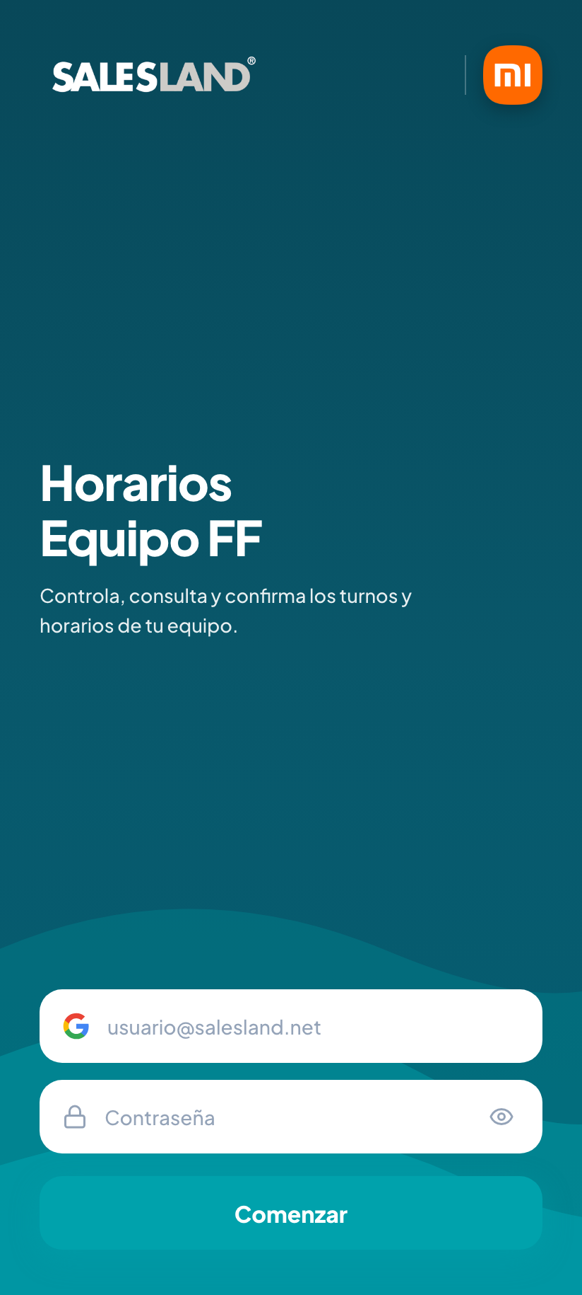
SEGURIDAD Y ACCESO
1. Acceso y Autenticación Corporativa
Entrada individualizada y segura para todos los roles
DESCRIPCIÓN Y FUNCIONALIDAD
La pantalla de inicio de sesión incorpora la identidad visual corporativa unificada de Salesland y Xiaomi. Garantiza que cada promotor o responsable acceda exclusivamente a la información y competencias que le corresponden.
PUNTOS CLAVE Y GUÍA PASO A PASO
• Credenciales Corporativas: Cada usuario debe introducir su correo corporativo @salesland.net y su contraseña configurada en la base de datos oficial.
• Verificación de Contraseña: El campo de contraseña incluye un icono interactivo de ojo para visualizar u ocultar los caracteres durante la escritura.
• Eliminación de Accesos Demo: No existen botones de acceso directo ni cuentas de prueba públicas, garantizando estricta privacidad.
• Recuperación de Acceso: En caso de olvido o bloqueo de credenciales, el usuario debe dirigirse a su responsable o administradora.
Horarios Equipo FF · Salesland & Xiaomi
Confidencial - Uso Interno

Slide 4
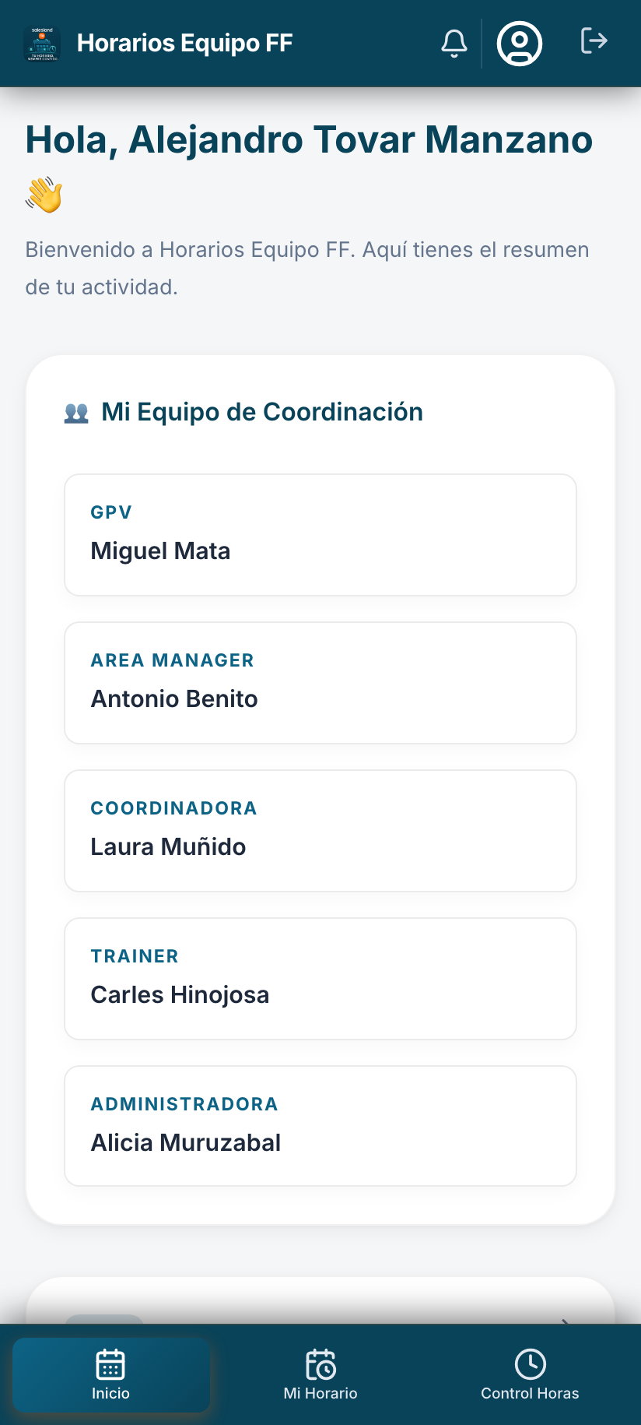
PORTAL PROMOTOR
2. Panel de Inicio (Perfil Promotor)
Resumen ejecutivo diario y organigrama de coordinación
DESCRIPCIÓN Y FUNCIONALIDAD
Al iniciar sesión, el promotor encuentra un cuadro de mandos con toda la información crítica para su jornada diaria, incluyendo su próximo turno y los responsables a su cargo.
PUNTOS CLAVE Y GUÍA PASO A PASO
• Mi Equipo de Coordinación: Tarjetas con los nombres de su GPV, Area Manager, Coordinadora, Trainer y Administradora asignados en la hoja de usuarios.
• Próximo Turno (Día Siguiente): Muestra automáticamente el horario programado para mañana, la tienda asignada y la etiqueta identificativa del turno.
• Acceso a Control Horario: Tarjeta de acceso directo para consultar el balance entre horas planificadas y horas estipuladas por contrato.
• Navegación Móvil Rápida: Barra inferior fija estilo App que permite saltar en un solo toque entre Inicio, Mi Horario y Control Horas.
Horarios Equipo FF · Salesland & Xiaomi
Confidencial - Uso Interno

Slide 5
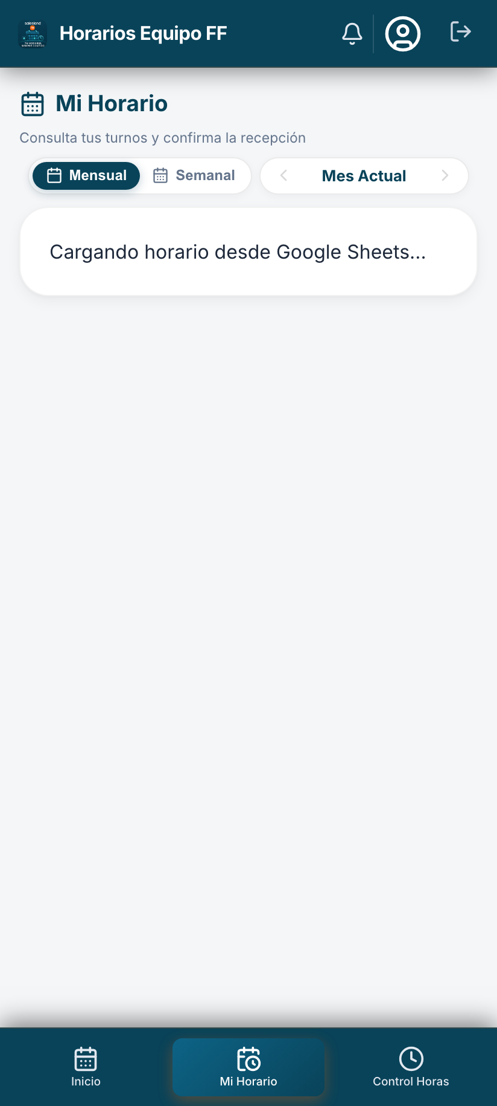
PORTAL PROMOTOR
3. Mi Horario: Vista Mensual en Calendario
Cuadrante completo del mes adaptado para móviles sin scroll vertical
DESCRIPCIÓN Y FUNCIONALIDAD
Permite al promotor ver de un vistazo toda su planificación mensual de lunes a domingo. El diseño ha sido especialmente optimizado para teléfonos móviles, evitando desplazamientos verticales innecesarios.
PUNTOS CLAVE Y GUÍA PASO A PASO
• Turnos Continuos (Mañanas y Tardes): Mostrados con hora de inicio y fin en dos líneas grandes y nítidas (ej. 09:00 - 17:00 / 13:00 - 21:00).
• Turnos Partidos (Doble Franja): Mostrados con pastillas violetas perfectamente ajustadas con el horario matinal y vespertino (ej. 10:00-14:00 y 17:00-21:00).
• Simbología de Ausencias y Especiales: Pastillas diferenciadas en verde para Day off (descansos), naranja para Kickoff / Sábados calidad, azul para Festivos y rojo para Permisos/Bajas.
• Navegación entre Meses: Selector horizontal compacto para consultar meses pasados, el mes en curso y meses futuros.
Horarios Equipo FF · Salesland & Xiaomi
Confidencial - Uso Interno

Slide 6
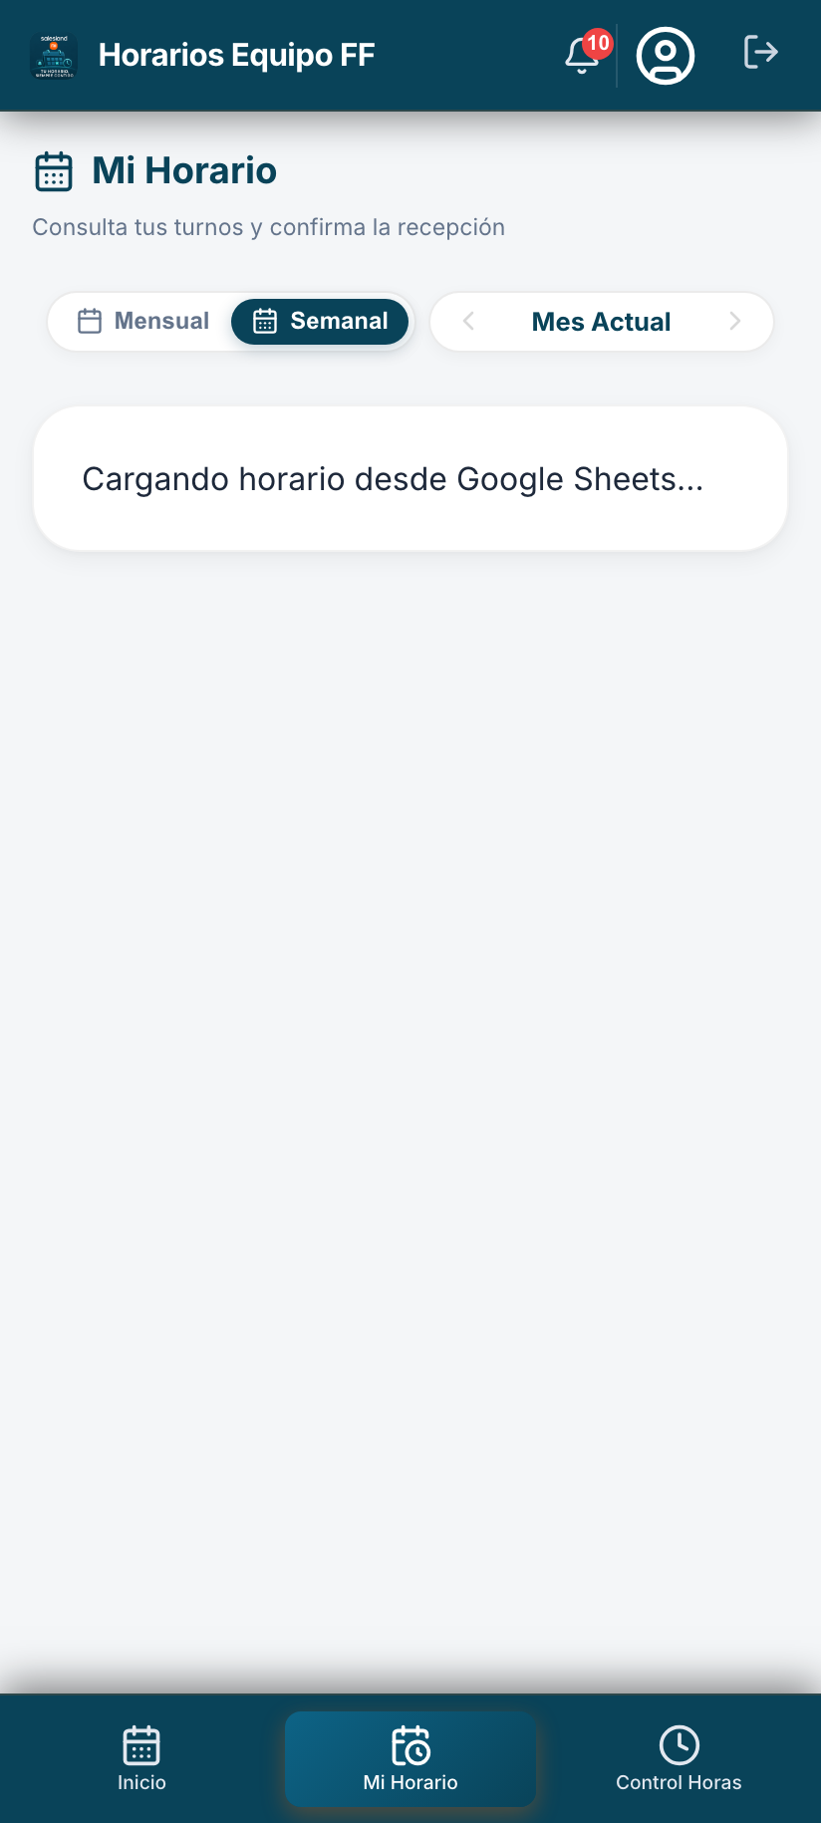
PORTAL PROMOTOR
4. Mi Horario: Vista Semanal y Confirmación
Revisión detallada por día y registro oficial de confirmación
DESCRIPCIÓN Y FUNCIONALIDAD
La vista semanal desglosa la semana activa día a día con el total de horas planificadas. Es el espacio reglamentario donde el promotor confirma que ha recibido y revisado su horario.
PUNTOS CLAVE Y GUÍA PASO A PASO
• Selector de Semanas: Pestañas superiores (Semana 45, 46, 47, 48...) con el rango de fechas exactas de lunes a domingo.
• Botón "Confirmar Semana": Los promotores disponen de un botón destacado para confirmar la recepción del cuadrante.
• Sincronización en la Nube: La confirmación se envía a Google Sheets registrando fecha y hora, y se memoriza localmente en el dispositivo.
• Suma de Horas Semanales: Pie de cuadrante que calcula la suma total de horas ordinarias planificadas para la semana.
Horarios Equipo FF · Salesland & Xiaomi
Confidencial - Uso Interno

Slide 7
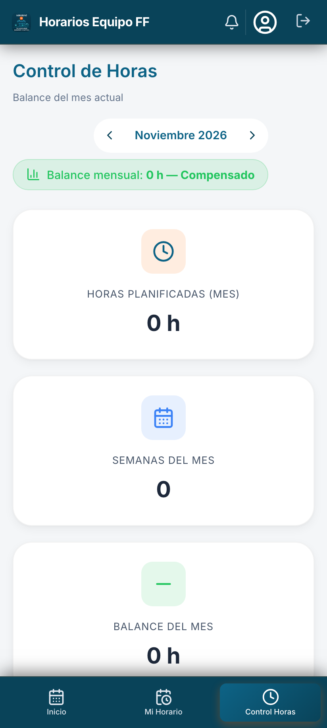
GESTIÓN HORARIA
5. Control de Horas y Balance Mensual
Seguimiento de horas planificadas frente al contrato laboral
DESCRIPCIÓN Y FUNCIONALIDAD
Este módulo permite tanto al promotor como a sus responsables llevar el cómputo riguroso de horas trabajadas para asegurar el cumplimiento del contrato y detectar desajustes.
PUNTOS CLAVE Y GUÍA PASO A PASO
• Horas Planificadas vs Contrato: Compara las horas de presencia asignadas en el mes con la jornada estipulada en el contrato de trabajo.
• Balance Neto de Horas: Cálculo automático de la diferencia (+X horas extras o de exceso / -Y horas pendientes de compensar).
• Indicadores Visuales: Iconos y colores que señalan si el trabajador está al día, en balance positivo o con déficit.
• Selector de Mes Histórico: Permite consultar el balance de cualquier mes del año para aclaraciones de nómina.
Horarios Equipo FF · Salesland & Xiaomi
Confidencial - Uso Interno

Slide 8
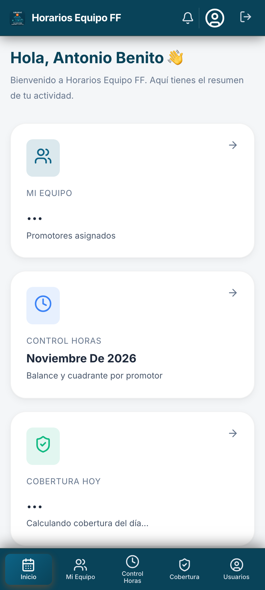
MANDOS INTERMEDIOS
6. Panel de Inicio para Responsables (AM / GPV / Coord)
Supervisión en tiempo real del equipo y estado de Cobertura Hoy
DESCRIPCIÓN Y FUNCIONALIDAD
Los perfiles de gestión disponen de un cuadro de mandos con visión integral sobre su zona, incluyendo el tamaño del equipo, cuadrantes de horas y el nuevo indicador de Cobertura Hoy.
PUNTOS CLAVE Y GUÍA PASO A PASO
• Mi Equipo (Conteo Activo): Muestra el número total de promotores asignados directamente a ese mando (ej. 38 promotores).
• Tarjeta "Cobertura Hoy": Informa al instante del porcentaje y cantidad de tiendas cubiertas en el día en curso (ej. 80% - 20/25 centros cubiertos).
• Colores Dinámicos de Estado: Verde (>=80%), naranja (>=50%) o rojo (<50%) según el nivel de cobertura logrado en la jornada actual.
• Acceso Directo al Módulo Cobertura: Al pulsar sobre la tarjeta se abre inmediatamente el calendario mensual de Cobertura.
Horarios Equipo FF · Salesland & Xiaomi
Confidencial - Uso Interno

Slide 9
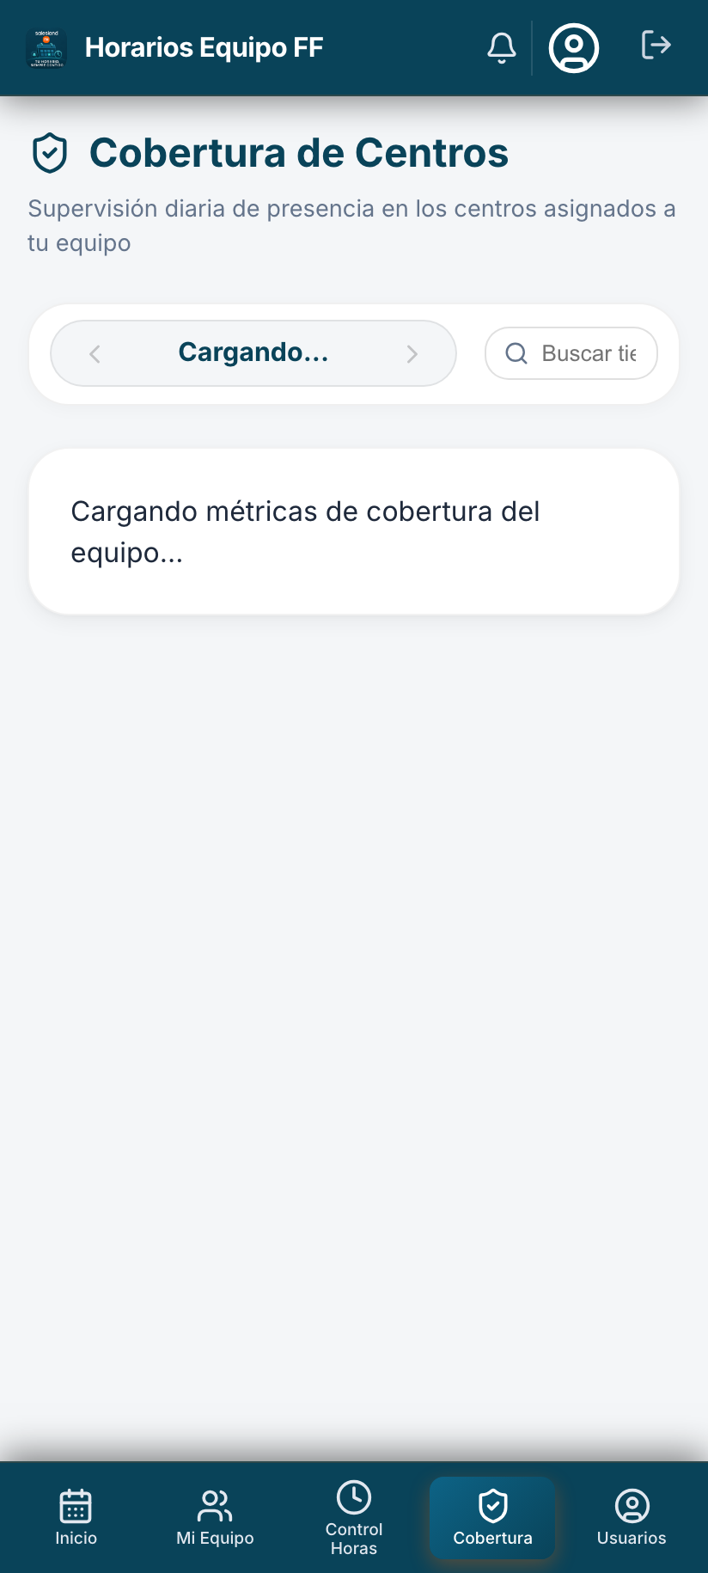
SUPERVISIÓN DE COBERTURA
7. Módulo Cobertura: Calendario Mensual de Centros
Control riguroso de presencia y apertura de tiendas día a día
DESCRIPCIÓN Y FUNCIONALIDAD
Sustituye al antiguo control de equipo por un potente panel de Cobertura de Centros. Analiza día a día si cada tienda asignada dispone de presencia comercial o queda desatendida.
PUNTOS CLAVE Y GUÍA PASO A PASO
• Regla de Cobertura Efectiva: Una tienda está CUBIERTA si al menos uno de sus promotores asignados tiene un horario laboral ese día.
• Regla para Tiendas con 2 Promotores: Si ambos tienen Day off -> Sin Cobertura. Si uno libra pero el otro trabaja -> TIENDA CUBIERTA.
• Porcentaje y Ratios Numéricos: Cada casilla del mes muestra el porcentaje alcanzado y el ratio exacto (ej. 75% - 14/15 centros).
• Filtros Avanzados por Región y Tienda: Permite aislar una región concreta (ej. Northeast) o una tienda para comprobar su presencia todo el mes.
Horarios Equipo FF · Salesland & Xiaomi
Confidencial - Uso Interno

Slide 10
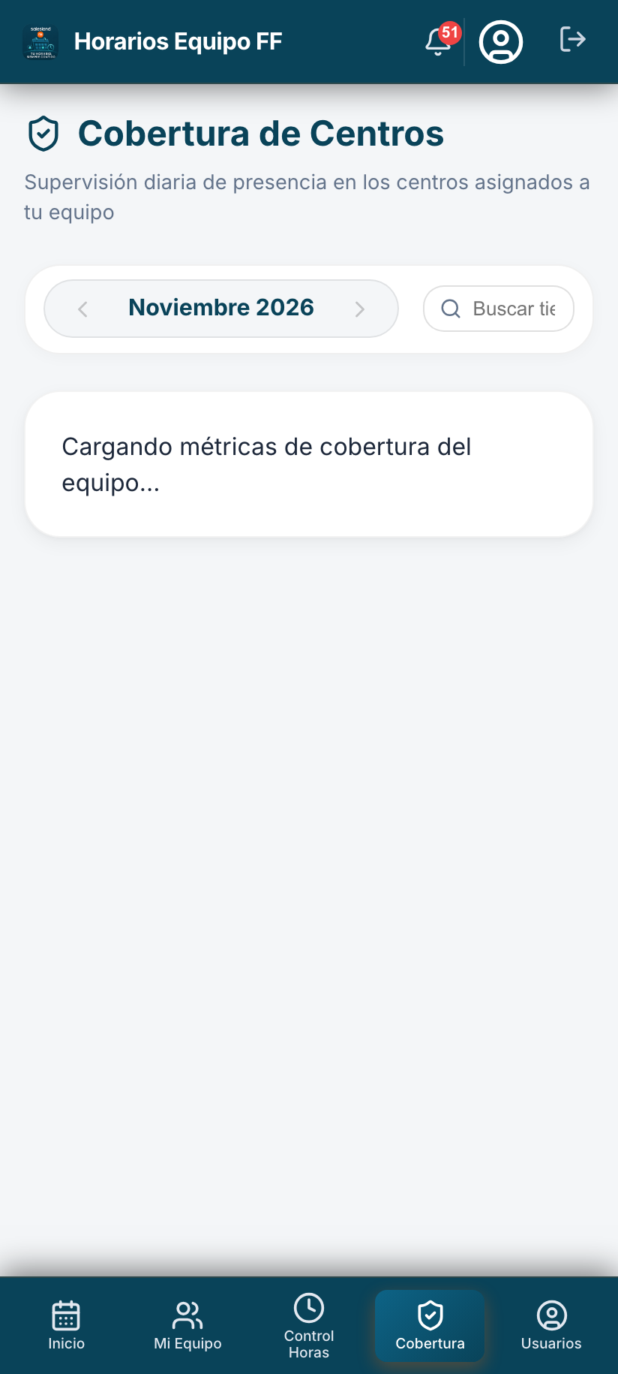
SUPERVISIÓN DE COBERTURA
8. Cobertura: Desglose Detallado por Día y Tienda
Auditoría individual centro a centro con los horarios de cada promotor
DESCRIPCIÓN Y FUNCIONALIDAD
Al pulsar sobre cualquier día del calendario mensual, la aplicación despliega el análisis pormenorizado de todas las tiendas para ese día concreto.
PUNTOS CLAVE Y GUÍA PASO A PASO
• Estado del Centro (Cubierto vs Sin Cobertura): Etiqueta clara con borde verde o rojo indicando si la tienda tuvo presencia o quedó vacía.
• Promotores y Turnos Asignados: Lista todos los promotores vinculados a esa tienda y el horario específico de cada uno (ej. 15:00-21:00 vs DAY OFF).
• Pestañas de Filtrado Rápido: Filtre en un clic para ver "Todos los centros", solo los "Cubiertos" o solo los "Sin Cobertura" para tomar acciones correctivas.
• Buscador de Centro / Promotor: Caja de búsqueda rápida para localizar una tienda en segundos sin necesidad de recorrer la lista.
Horarios Equipo FF · Salesland & Xiaomi
Confidencial - Uso Interno

Slide 11
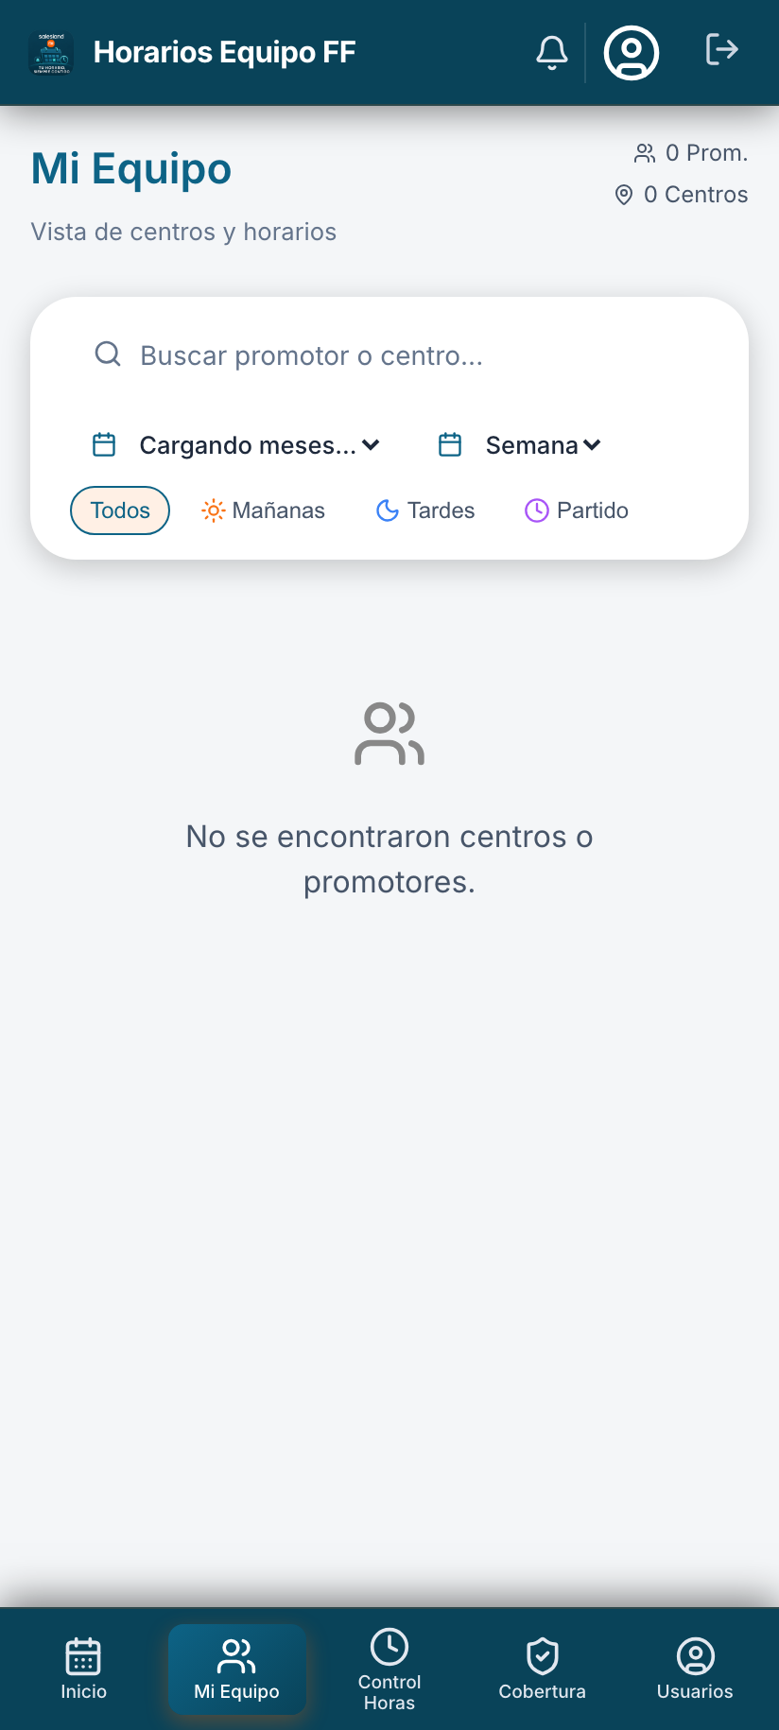
GESTIÓN DE EQUIPOS
9. Módulo "Mi Equipo": Cuadrantes y Tiendas
Visualización y seguimiento de horarios de todo el personal
DESCRIPCIÓN Y FUNCIONALIDAD
Este módulo permite a los mandos supervisar los horarios de todos los promotores organizados por centro de trabajo y semana de planificación.
PUNTOS CLAVE Y GUÍA PASO A PASO
• Agrupación por Tienda: Los promotores aparecen organizados bajo su centro asignado para facilitar la supervisión de la tienda.
• Detalle de los 7 Días de la Semana: Despliega de lunes a domingo las horas y turnos de cada promotor con iconos de mañana, tarde o partido.
• Filtro de Semanas y Meses: Posibilidad de seleccionar cualquier semana del mes para auditar la evolución de los turnos.
• Buscador de Promotores: Encuentre inmediatamente a cualquier promotor por nombre o por centro de venta.
Horarios Equipo FF · Salesland & Xiaomi
Confidencial - Uso Interno

Slide 12
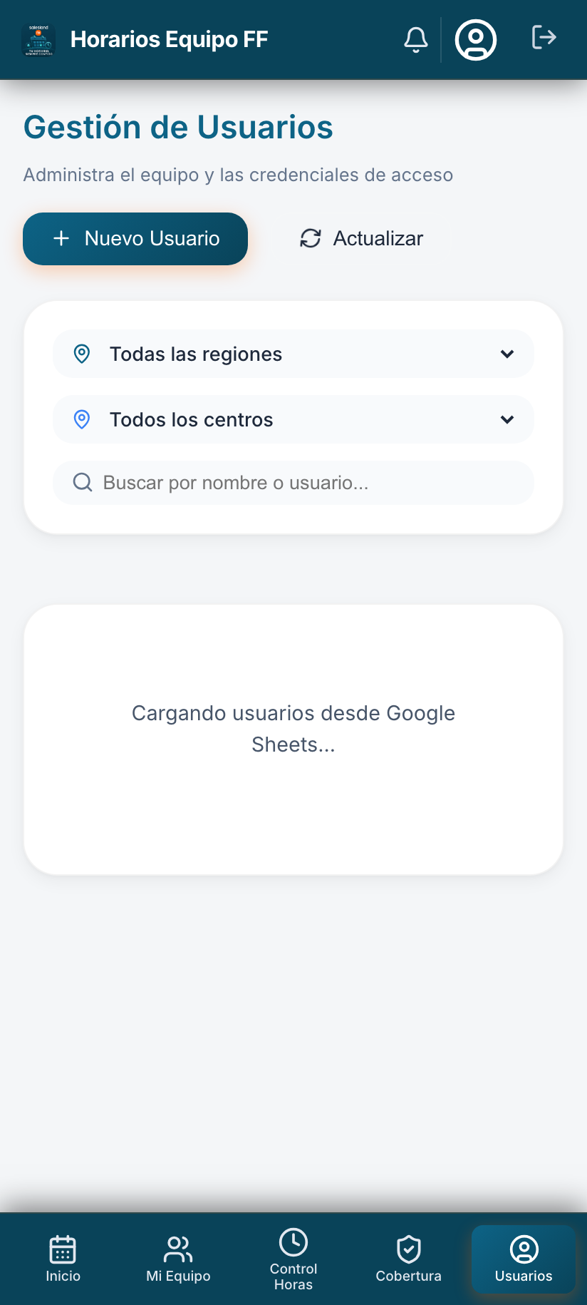
ADMINISTRACIÓN Y ROLES
10. Gestión de Usuarios y Jerarquías (Admin / AM)
Directorio de personal, asignación de centros y estructura organizativa
DESCRIPCIÓN Y FUNCIONALIDAD
Disponible para perfiles de administración y Area Managers para consultar, auditar y mantener actualizada la base de usuarios y la jerarquía de mandos.
PUNTOS CLAVE Y GUÍA PASO A PASO
• Directorio Completo de Usuarios: Listado con los 178 usuarios del proyecto, mostrando nombre, email @salesland.net, rol y región.
• Asignación de Tienda y Región: Identificación rápida del centro de trabajo y la región comercial asociada a cada promotor.
• Estructura de Coordinación: Refleja la cadena de mando completa: GPV, Area Manager, Coordinadora, Trainer y Administradora.
• Control de Roles del Sistema: Diferencia claramente los roles de Promotor, GPV, AM, Coordinadora, Trainer y Administradora.
Horarios Equipo FF · Salesland & Xiaomi
Confidencial - Uso Interno

Slide 13
SOPORTE Y NORMAS
Normas Operativas y Preguntas Frecuentes
Buenas prácticas y resolución de incidencias comunes
Q: ¿Cuándo debe confirmar el horario el promotor?
A: Cada promotor debe entrar semanalmente en "Mi Horario" > vista "Semanal" y pulsar en "Confirmar semana" tras revisar sus turnos.
Q: ¿Qué cuenta como Cobertura en un centro?
A: Cualquier turno con horario numérico (mañana, tarde o partido). Días libres (Day off), descansos, bajas o kickoff no aportan cobertura.
Q: ¿Qué ocurre si hay 2 promotores en la misma tienda?
A: Basta con que uno de los dos trabaje ese día para que el centro compute como cubierto al 100% en las métricas de la zona.
Q: ¿Cómo se actualizan los datos de horarios y usuarios?
A: La aplicación está conectada en tiempo real con Google Sheets. Cualquier cambio realizado por los administradores se refleja en la app.
Q: ¿Cómo instalar la app en el teléfono móvil?
A: Abra el enlace en Chrome (Android) o Safari (iOS) y seleccione "Añadir a la pantalla de inicio" para tenerla como App nativa.
Horarios Equipo FF · Salesland & Xiaomi
Confidencial - Uso Interno

